Slide 1

CHỦ ĐỀ D
ĐẠO ĐỨC, PHÁP LUẬT VÀ VĂN HÓA
TRONG MÔI TRƯỜNG SỐ
BÀI 1
ỨNG XỬ CÓ VĂN HÓA KHI GIAO TIẾP QUA MẠNG

Slide 2
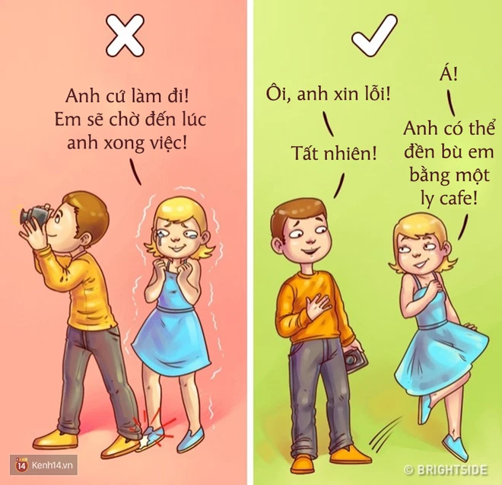
Ứng xử có văn hoá nơi công cộng
Lời khuyên 1. Tôn trọng những người xung quanh
Khi đang giao tiếp với ai đó thì phải nhìn vào mắt người nói chuyện thể hiện sự tôn trọng.

Slide 3
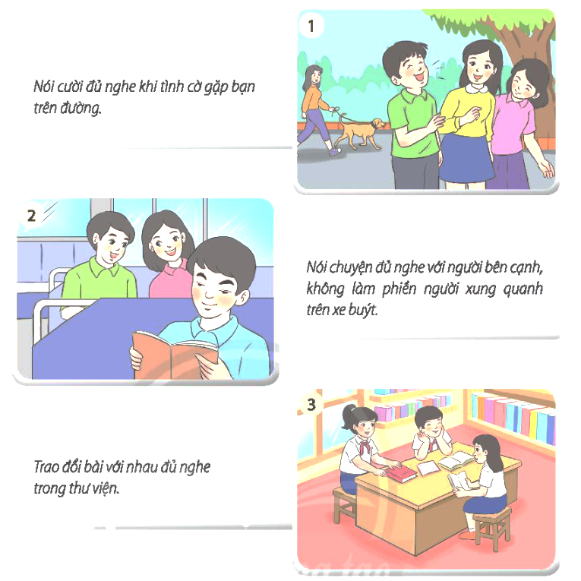
Ứng xử có văn hoá nơi công cộng
Khi đang ở cùng người thân, thầy cô, bạn bè mà nhận cuộc gọi thoại, chat hay tin nhắn và muốn trả lời ngay, hãy nói lời xin lỗi
Không làm phiền người xung quanh ở nơi công cộng.

Slide 4
2. Ứng xử có văn hoá trên mạng xã hội
Lời khuyên 2. Giữ gìn hình ảnh bản thân trên không gian mạng
Trên mạng không phải “lời nói gió bay”, những gì đưa lên mạng sẽ rất khó thu hồi được.

Slide 5
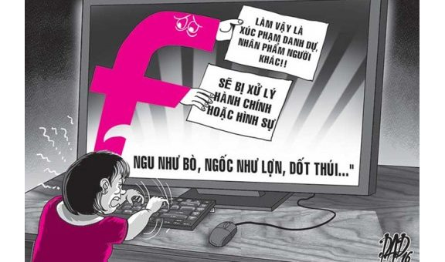
2. Ứng xử có văn hoá trên mạng xã hội
Lời khuyên 3. Hãy tử tế với người khác trên không gian mạng
- Không nói những lời thô lỗ, thiếu văn hóa, không xúc phạm người khác
- Không “bêu xấu” hình ảnh của người khác

Slide 6
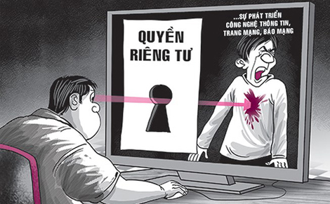
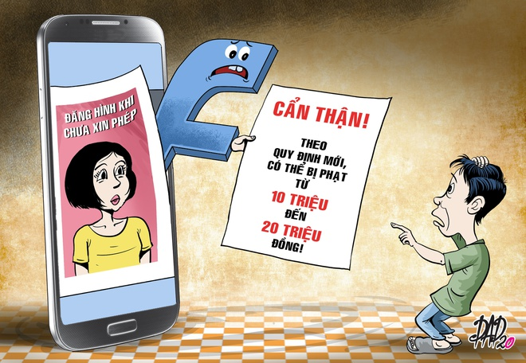
3. Ứng xử có văn hoá khi dùng Email, tin nhắn
Lời khuyên 4. Tôn trọng quyền riêng tư của người khác
- Bạn tin tưởng em nên chia sẻ nhiều chuyện riêng tư. Em không nên chuyển tiếp email, tin nhắn, cuộc trò chuyện,… khi chưa được sự đồng ý của bạn.

Slide 7

3. Ứng xử có văn hoá khi dùng Email, tin nhắn
Lời khuyên 5. Hãy lịch sự sớm trả lời email, tin nhắn
- Nếu đã kết bạn qua mạng hay cho ai đó thông tin để liên lạc với mình, hãy lịch sự trả lời một cách nhanh chóng mỗi khi nhận tin nhắn gửi tới đích danh em.
- Nếu không thể sớm trả lời, hãy báo đã nhận và hẹn trả lời sau, đừng bỏ đó qua lâu. Nếu không muốn trả lời, nên gửi email từ chối nhã nhặn.

Slide 8

